Slide 1




Clase 12: Visualización de datos

Slide 2
Contenido
Elementos comunes
Tipos
Boxplot
Líneas
Histogramas y densidades
Barras (verticales, horizontales, apiladas, por grupos)
Diagrama de dispersión (2 variables, 3 variables)
Ejercicio

Slide 3
Elementos comunes
Ejes
Valores
Nombres
Saltos
Tamaño
Color de texto
Área del gráfico
Tipo de gráfico
Color del fondo, de la figura
Over y By
Ancho de la figura
Leyenda
Tamaño
Color de texto
Series incluidas
Tamaño del marcador
Notas
Tamaño
Posición

Slide 4
Cuartiles
id | edad
1 | 15
2 | 18
3 | 14
4 | 19
5 | 24
6 | 16
7 | 99
8 | 32
9 | 23
10 | 40
11 | 25
12 | 35
Tomen los siguientes datos

Slide 5
Cuartiles
id | edad
1 | 15
2 | 18
3 | 14
4 | 19
5 | 24
6 | 16
7 | 99
8 | 32
9 | 23
10 | 40
11 | 25
12 | 35
Si uno calcula el promedio de edad, es:
30

Slide 6
Cuartiles
id | edad
1 | 15
2 | 18
3 | 14
4 | 19
5 | 24
6 | 16
7 | 99
8 | 32
9 | 23
10 | 40
11 | 25
12 | 35
id | edad
1 | 25
2 | 24
3 | 23
4 | 36
5 | 32
6 | 28
7 | 35
8 | 37
9 | 34
10 | 26
11 | 31
12 | 29
Con estos nuevos datos, el promedio de edad es…
30

Slide 7
Cuartiles
id | edad
1 | 25
2 | 24
3 | 23
4 | 36
5 | 32
6 | 28
7 | 35
8 | 37
9 | 34
10 | 26
11 | 31
12 | 29
id | edad
1 | 15
2 | 18
3 | 14
4 | 19
5 | 24
6 | 16
7 | 99
8 | 32
9 | 23
10 | 40
11 | 25
12 | 35
Con estos nuevos datos, el promedio de edad es…
30
La media no nos dice mucho acerca de cómo se diferencian estos datos… los máximos y mínimos sugieren que son muy diferentes
(entre 23 y 37 vs entre 14 y 99)

Slide 8
Cuartiles
Una forma más detallada de aproximarnos a los datos a primer vistazo

Slide 9
Cuartiles
edad
25
24
23
36
32
28
35
37
34
26
31
29
1. Ordenar los datos de menor a mayor
edad
15
18
14
19
24
16
99
32
23
40
25
35

Slide 10
Cuartiles
edad
23
24
25
26
28
29
31
32
34
35
36
37
1. Ordenar los datos de menor a mayor
edad
14
15
16
18
19
23
24
25
32
35
40
99

Slide 11
Cuartiles
edad
23
24
25
26
28
29
31
32
34
35
36
37
1. Ordenar los datos de menor a mayor
2. Separar los datos en 4 grupos más o menos iguales
edad
14
15
16
18
19
23
24
25
32
35
40
99

Slide 12
Cuartiles
edad
23
24
25
26
28
29
31
32
34
35
36
37
1. Ordenar los datos de menor a mayor
2. Separar los datos en 4 grupos más o menos iguales
edad
14
15
16
18
19
23
24
25
32
35
40
99

Slide 13
Cuartiles
edad
23
24
25
26
28
29
31
32
34
35
36
37
1. Ordenar los datos de menor a mayor
2. Separar los datos en 4 grupos más o menos iguales
3. Identificar los valores entre cada grupo
edad
14
15
16
18
19
23
24
25
32
35
40
99

Slide 14
Cuartiles
edad
23
24
25
26
28
29
31
32
34
35
36
37
1. Ordenar los datos de menor a mayor
2. Separar los datos en 4 grupos más o menos iguales
3. Identificar los valores entre cada grupo
edad
14
15
16
18
19
23
24
25
32
35
40
99
25.5
17
30
23.5
34.5
33.5
37
99

Slide 15
Cuartiles
edad
23
24
25
26
28
29
31
32
34
35
36
37
1. Ordenar los datos de menor a mayor
2. Separar los datos en 4 grupos más o menos iguales
3. Identificar los valores entre cada grupo
Noten: que el 75% de los datos están por debajo de 34.5
edad
14
15
16
18
19
23
24
25
32
35
40
99
25.5
17
30
23.5
34.5
33.5

Slide 16
Cuartiles
Los cuartiles nos dicen:
El 25 % de los datos está por debajo de ______
El 50% de los datos está por debajo de ______
El 75% de los datos está por debajo de ______
Muy útil para identificar datos atípicos (outliers).

Slide 17
Cuartiles
edad
23
24
25
26
28
29
31
32
34
35
36
37
Cuartil inferior
edad
14
15
16
18
19
23
24
25
32
35
40
99
25.5
17
Mediana
30
23.5
Cuartil superior
34.5
33.5

Slide 18
BoxPlot
edad
23
24
25
26
28
29
31
32
34
35
36
37
Cuartil inferior
25.5
Mediana
30
Cuartil superior
34.5

Slide 19
BoxPlot
Máx
edad
23
24
25
26
28
29
31
32
34
35
36
37
Cuartil inferior
Q3
25.5
Mediana
Mediana
Q1
30
Cuartil superior
34.5
Mín

Slide 20
BoxPlot
?
edad
23
24
25
26
28
29
31
32
34
35
36
37
?
25.5
?
?
30
34.5
?

Slide 21
BoxPlot
37
edad
23
24
25
26
28
29
31
32
34
35
36
37
34.5
25.5
30
25.5
30
34.5
23

Slide 22
BoxPlot
37
Nos permiten observar la distribución ordenada de los datos con mucho detalle.
Son útiles para identificar datos atípicos o outliers.
34.5
30
25.5
23

Slide 23
Líneas

Slide 24
Lineas
variable
Útiles cuando tenemos un dato que hemos podido rastrear a lo largo del tiempo.
Nos permiten observar la evolución de los procesos en el tiempo.
También son útiles para comparar cambios en las tendencias.
tiempo

Slide 25

NOTE:
Un diagrama de líneas puede requerir modificar la tabla antes de graficarse:
id | año | valor
1 | 2012 | 25
2 | 2012 | 24
1 | 2013 | 23
2 | 2013 | 36
1 | 2014 | 32
2 | 2014 | 28
1 | 2015 | 35
2 | 2015 | 37
1 | 2016 | 34
2 | 2016 | 26
1 | 2017 | 31
2 | 2017 | 29
año | promedio anual
2012 | 23.5
2013 | 29.5
2014 | 30
2015 | 36
2016 | 30
2017 | 30

Slide 26
Histogramas y densidades

Slide 27
Histograma
Si una variable toma valores entre tanto y tanto, ¿cuántos de los registros caen en cada posible valor?
Similar a la pregunta que se hace boxplot.
Más útil para ver picos, y dispersión.

Slide 28
¿Qué nos dicen estos histogramas?

Slide 29
¿Y este?

Slide 30
Barras

Slide 31
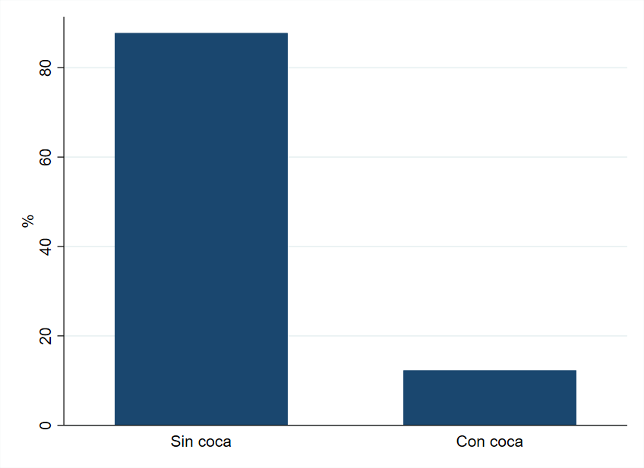
Barras (1)
¿Cuándo usar?
Son gráficos que se ajustan a variables de pocas categorías y se requieran hacer conteos absolutos o relativos de las mismas.

Slide 32
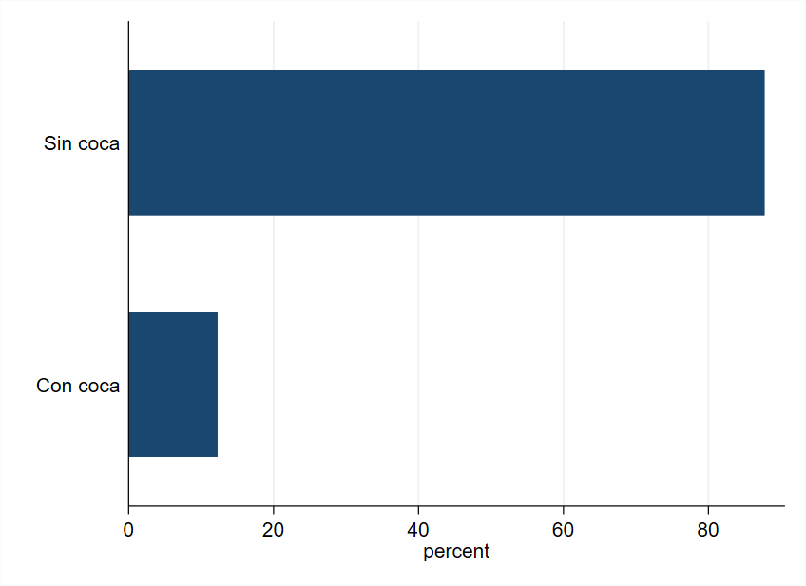
Barras (2)
¿Cuándo usar?
En el mismo caso que el anterior pero cuando los nombres de la categoría sean muy extensaas

Slide 33
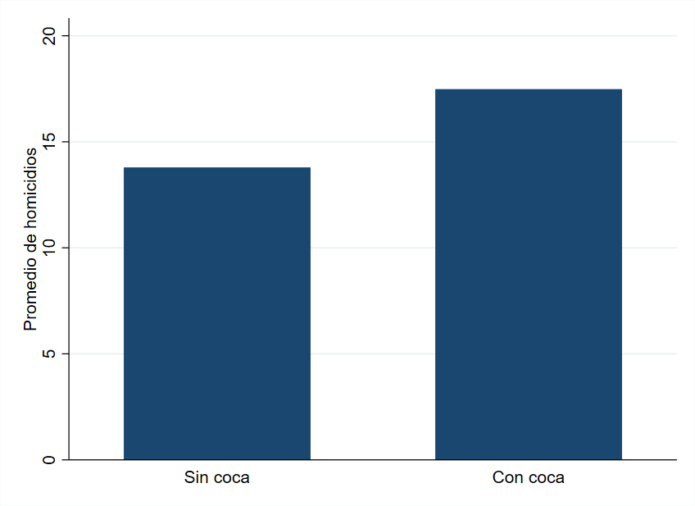
Barras (3)
¿Cuándo usar?
Son gráficos útiles para analizar una variable continua comparando las diferencias respecto a categorías de otra variable.

Slide 34
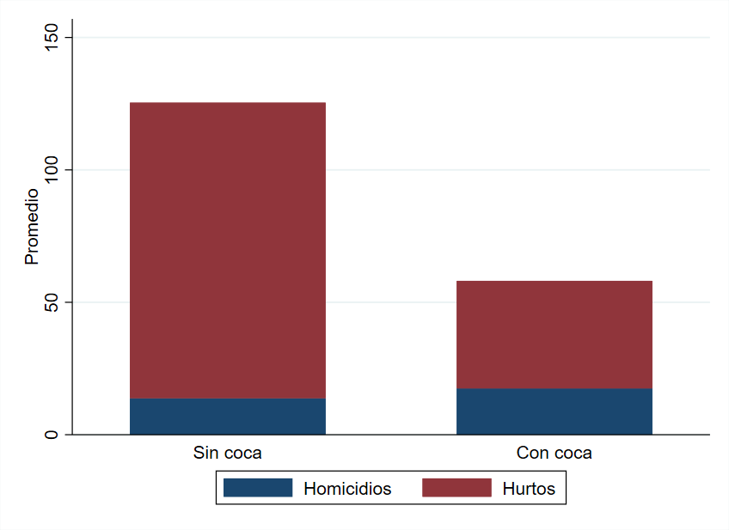
Barras (4)
¿Cuándo usar?
Son útiles cuando sea necesario sumar más de una variable continua para analizar el efecto conjunto de todas ellas. Pueden complementarse con la comparación de categorías como en el ejemplo.

Slide 35
Diagramas de dispersión

Slide 36
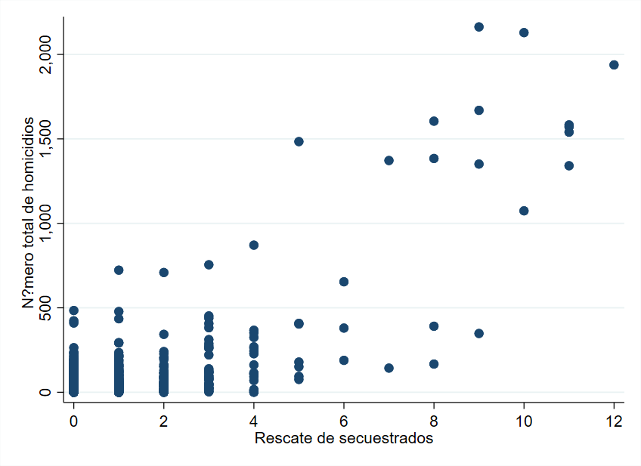
Diagrama de dispersión (1)
¿Cuándo usar?
Son gráficos especiales para analizar relación entre variables continuas. Para variables discretas los ajustes en ocasiones se quedan cortos.

Slide 37
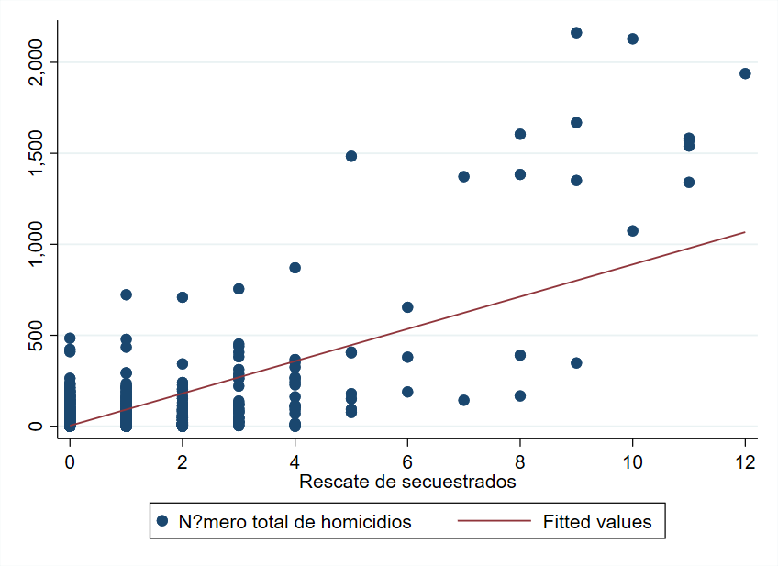
Diagrama de dispersión (2)
¿Cuándo usar?
Son gráficos especiales para analizar relación entre variables continuas y se quiera estar seguro del sentido del efecto. El ajuste lineal es la línea de regresión muestral.

Slide 38

Visualización (vs solo graficar)
Tomado (casi literalmente) de una charla de Cole Nussbaumer Knaflic en Google
https://youtu.be/8EMW7io4rSI

Slide 39
¿Cuántos 8 hay?

Slide 40
3
3
8
3
3
3
3
3
3
3
3
3
3
3
3
3
3
3
8
3
3
3
3
3
3
3
8
3
3
3
3
3
3
3
3
3
3
3
3
8
3
3
8
3

Slide 41
3
3
8
3
3
3
3
3
3
3
3
3
3
3
3
3
3
3
8
3
3
3
3
3
3
3
8
3
3
3
3
3
3
3
3
3
3
3
3
8
3
3
8
3

Slide 42
Orientar la atención

Slide 43
Pistas visuales
Nuestro cerebro está “cableado” para poner atención a cierto tipo de información visual.
Si ponemos atención, podemos utilizar estas características estratégicamente para comunicar una idea.

Slide 44
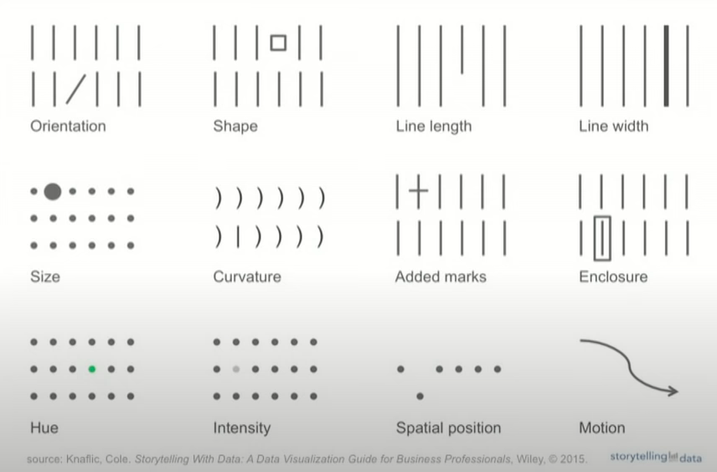

Slide 45
Note
Algunas características tienen una noción de cantidad asociada, mientras otras no:
Una línea más larga se suele percibir como una mayor cantidad
Un punto más azul, no
- Algunos atributos nos sirven como representadores de cantidad, otros como diferenciadores de categorías.

Slide 46
Hacer de los datos un punto pivotal en una historia
No solo mostrarlos

Slide 47


Una idea por párrafo gráfico
Es la historia de un viaje de descubrimiento…
Los gráficos nos dejan aprendizajes
Nos traen sorpresas
Crean misterio sobre las posibles causas
Inicio, nudo desenlace:
Qué contexto es necesario para entender el gráfico
Qué es interesante de los datos
Cómo queremos que la audiencia reaccione: acción
Esos son componentes asociados a una historia:
…
¡Es la historia de un evento real!

Slide 48
Ejemplos por
https://informationisbeautiful.net/

Slide 49
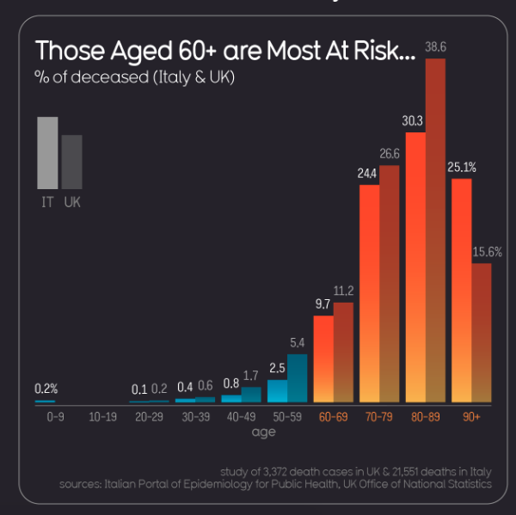

Slide 50
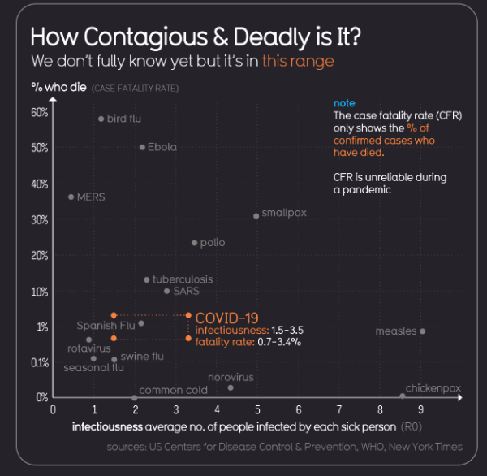

Slide 51
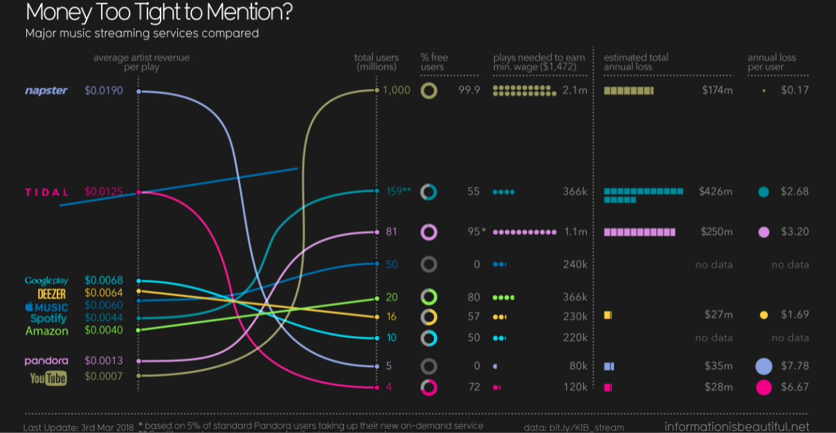

Slide 52
Armemos una historia para
https://informationisbeautiful.net/visualizations/gender-pay-gap/

Slide 53
Ejercicio

Slide 54
Ejercicio: contexto
Suponga que trabaja para el Banco Interamericano de Desarrollo (BID) y le piden complementar el informe final con algunos gráficos para apoyar las ideas que allí están plasmadas.
Cuenta con una base de datos de 935 observaciones a nivel de individuos y 17 variables que se describen rápidamente a continuación: ingresos mensuales, horas trabajadas a la semana, coeficiente intelectual, años de educación, años de experiencia laboral, antigüedad, edad, estar casado (=1), ser de raza negra (=1), vivir en zonas urbanas (=1), número de hermanos, orden de nacimiento, educación de los padres.

Slide 55
Ejercicio: apartes del informe
…la educación acumulada de los padres (madre y padre) es diferente al comparar individuos que viven en zonas urbanas y zonas rurales…
…existe una brecha salarial en relación a la raza, pues al analizar la distribución de los ingresos es evidente que las personas de raza negra tiene una mediana menor…
…la distribución de salarios presenta un efecto inesperado. Los ingresos de los solteros son mayores en relación a los casados para salarios por debajo de los 750 dólares (aproximadamente). Sin embargo, después de dicho valor las personas solteras ganan consistentes menos que sus pares casados…

Slide 56
Ejercicio: apartes del informe
…de acuerdo a la teoría de la economía laboral, los individuos con más educación tienden a percibir ingresos mensuales más altos…
…el estudio no encuentra diferencias significativas entre el promedio de las edades de las personas que viven en zonas urbanas y aquellos que habitan las zonas rurales…

